Slide 1
Ekonomi
Hafta #3

Slide 2
Hafta #3 Konu Başlıkları
Piyasalar
Talep*
Arz*
Talep ve Arz Analizi*
Doğru Kaymaları için Grafikler*
"*" En önemli konu başlıklarını belirtir.
Mateer ve Coppock: Bölüm #3
Önemli Not: Fiyat için "F", "P" ve "Price"; Miktar (Çıktı) için "M", "Q" ve "Quantity"; Talep için "T", "D" ve "Demand"; Arz için "A", "S" ve "Supply"; Denge için "E" ve "Equilibrium"; Kısa-Dönem için "KD" , "SR" ve "Short-Run"; Uzun-Dönem için "UD", "LR" ve "Long-Run" eş anlamlı olarak kullanılmıştır.

Slide 3
Piyasalar
Firmalar
Ürün ve hizmetlerin arzını yapar.
Tüketiciler
Firmalar tarafından arz edilen malları satın almak ister.
Değişim/Değiş-Tokuş
Piyasada oluşan fiyat aracılığıyla gerçekleşir.
Piyasa fiyatını arz ve talep faktörleri değiştirebilir.

Slide 4
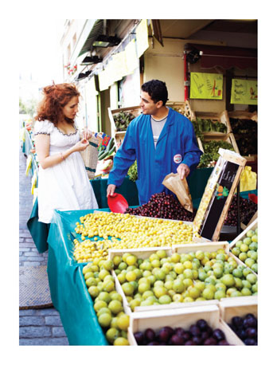

Piyasalar
Satıcılar ve alıcılar, bir piyasa oluşturmak için bir araya gelir.
Mallar ve hizmetler değiş-tokuş edildiğinde piyasa oluşmuş olur.
Fiziksel bir yer olmasına gerek yoktur.

Slide 5
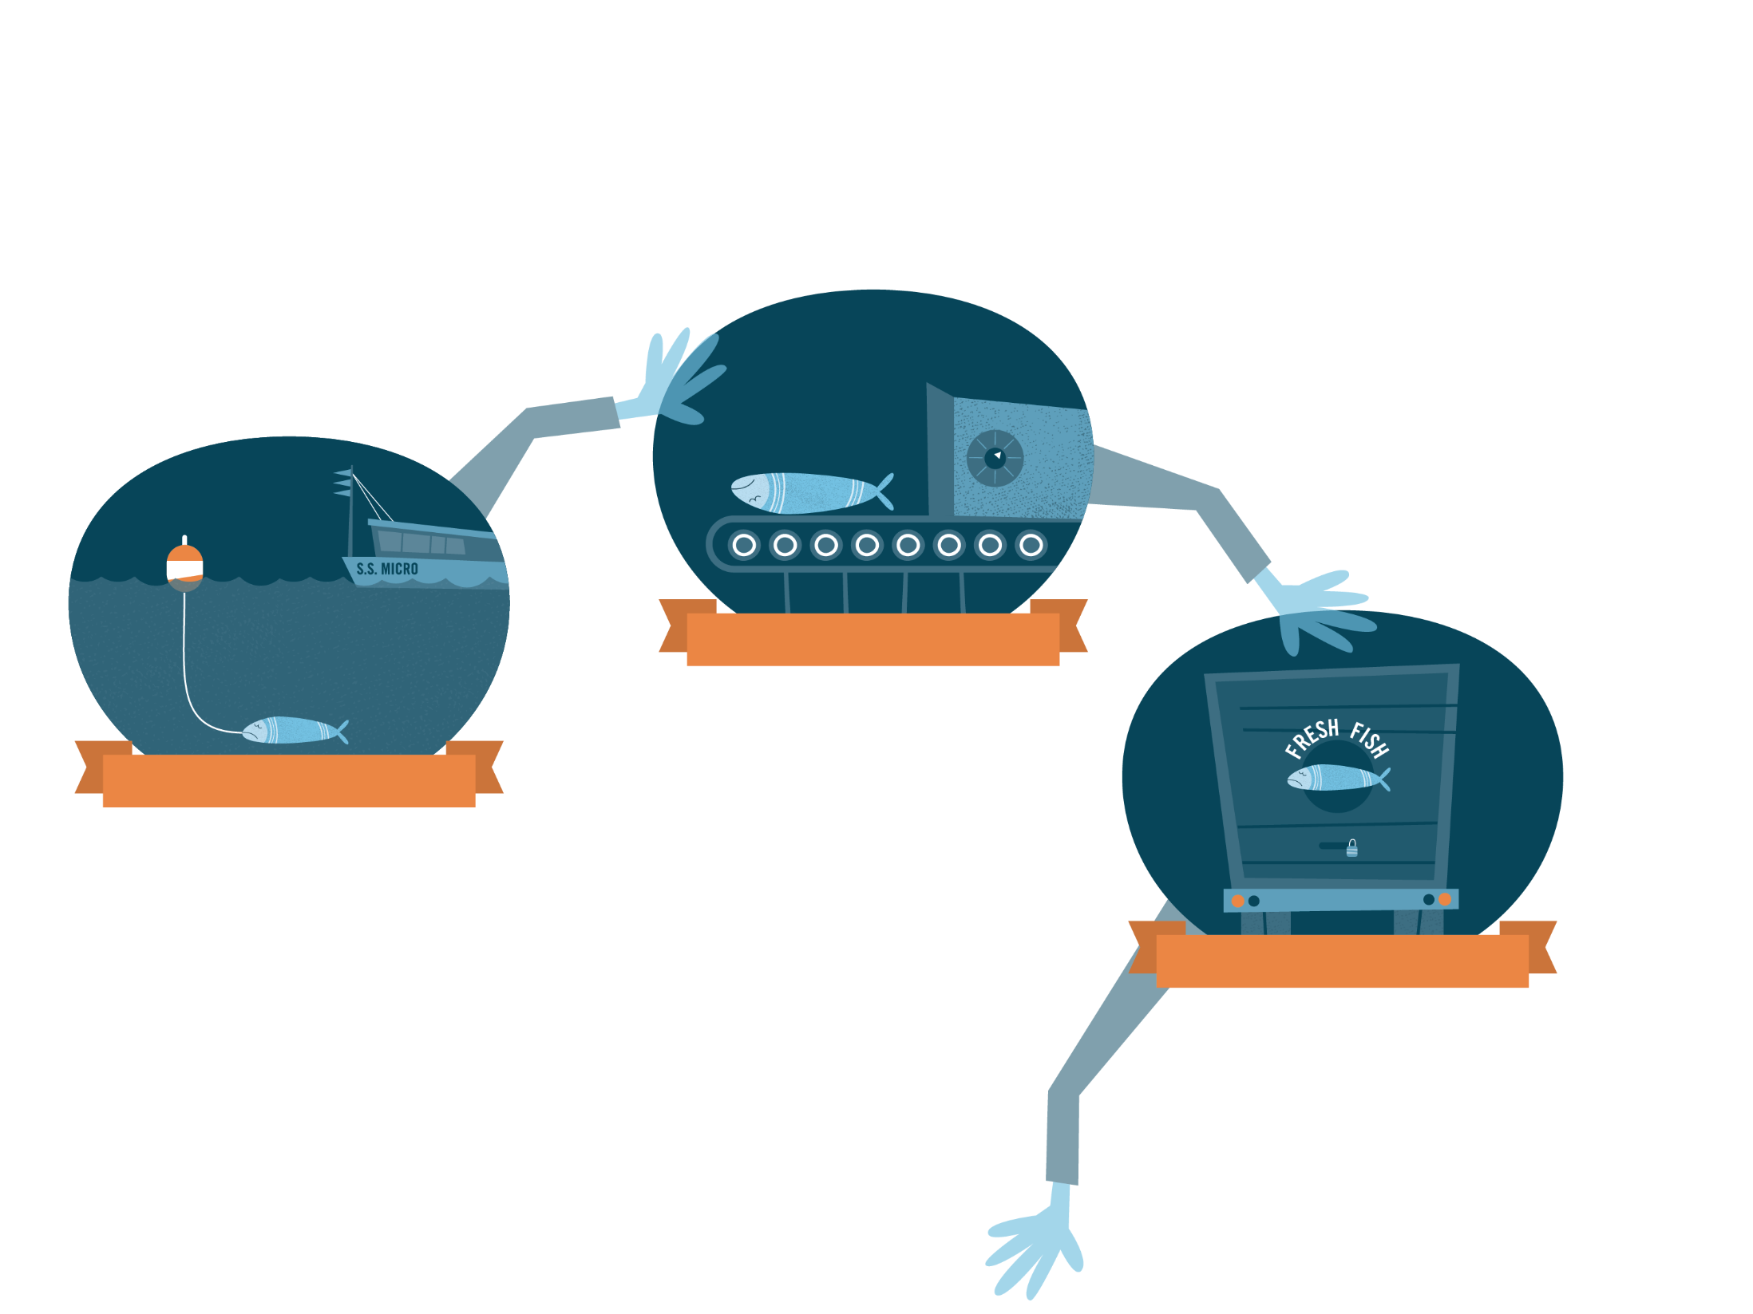
Görünmez El (The Invisible Hand)
SNAPSHOT
2. İşleme
1. Yakalama
3. Logistik

Slide 6
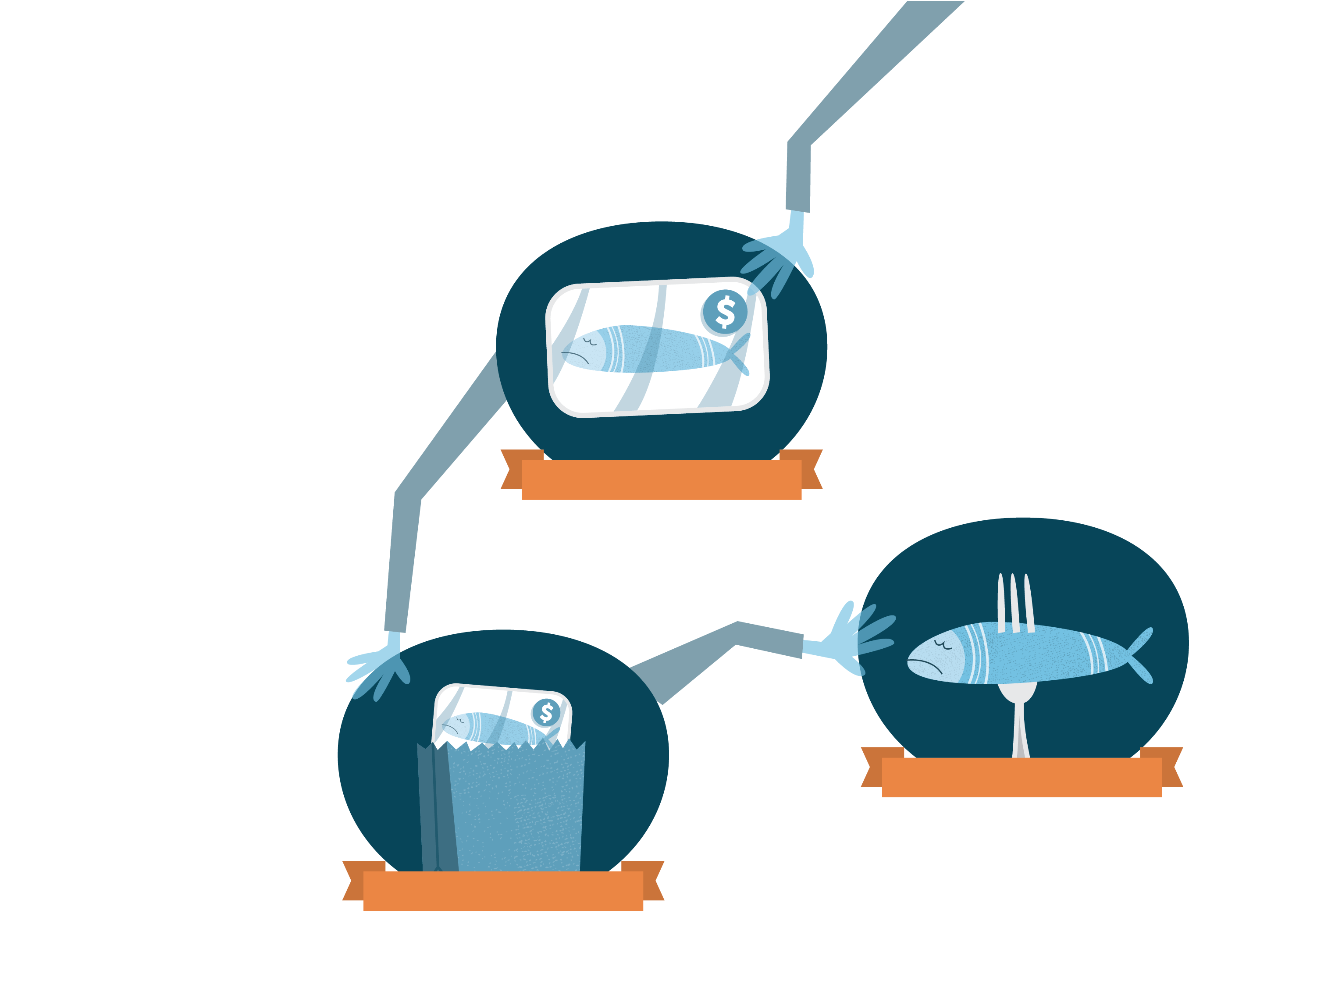
Görünmez El (The Invisible Hand)
SNAPSHOT
4. Teşhir
6. Afiyet olsun!
5. Satın Alma

Slide 7
Talep
Talep Edilen Miktar
Belli bir fiyatta talep edilen mal miktarı.
Talep Yasası
Diğer her şey eşit olduğunda, fiyat ve talep edilen miktar arasında ters bir ilişki vardır.
Ters ilişki: iki değişken birbirinin zıttı yönünde hareket eder.

Slide 8
Talep
Talep Listesi
Fiyat ve talep edilen miktarı gösteren tablodur.
Talep Eğrisi
Fiyat ve talep edilen miktar arasındaki ilişkiyi gösteren doğrudur.
Piyasa Talebi
Her bir fiyat için piyasadaki her alıcının talep ettiği miktarın yatay toplamıdır.

Slide 9
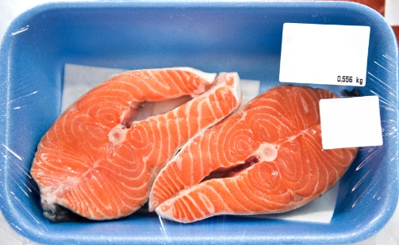
Talep
Çınar'ın Somon için talep listesi
Somon Fiyatı | Talep Edilen Somon
$20.00 | 0
$17.50 | 1
$15.00 | 2
$12.50 | 3
$10.00 | 4
$7.50 | 5
$5.00 | 6
$2.50 | 7
$0.00 | 8
Yüksek Fiyat
Düşük talep edilen miktar
Yüksek talep edilen miktar
Düşük Fiyat

Slide 10
Talep Eğrisi
Fiyat
Fiyat Artışı
Miktar
Talep Edilen Miktarda Azalma

Slide 11
Piyasa Talebi
Somon Fiyatı |  | Çınar'ın Talebi |  | Dağhan'ın Talebi |  | Piyasa Talebi
$20.00 |  | 0 |  | 0 |  | 0
$17.50 |  | 1 |  | 0 |  | 1
$15.00 |  | 2 |  | 1 |  | 3
$12.50 |  | 3 |  | 1 |  | 4
$10.00 |  | 4 |  | 2 |  | 6
$ 7.50 |  | 5 |  | 2 |  | 7
$ 5.00 |  | 6 |  | 3 |  | 9
$ 2.50 |  | 7 |  | 3 |  | 10
$ 0.00 |  | 8 |  | 4 |  | 12
+
=

Slide 12
Piyasa Talebi
Fiyat
Fiyat
Fiyat
T_{Çınar}
T_{Dağhan}
T_{Piyasa}
Miktar
Miktar
Miktar
Çınar
Dağhan
Piyasa Talebi

Slide 13
Talepte Kayma
Talep eğrisi üzerinde/boyunca hareket
Mal fiyatının değişmesiyle olur.
Fiyat ve talep edilen miktar arasında ters ilişki vardır.
Talepte kayma
Fiyat haricindeki faktörlerde değişiklik olursa meydana gelir.
Bütün bir talep eğrisi sağa ya da sola kayar.

Slide 14
Talepte Kayma
Fiyat (Kavun)
Sağa Kayma: kavun yemenin sağlığa iyi geldiğini belirten tıbbi bir rapor var ve bu nedenle tüketiciler daha çok kavun talep ederler.
Talepte azalış
Talepte artış
Sola Kayma: kavun yemenin sağlığa kötü geldiğini belirten tıbbi bir rapor var ve bu nedenle tüketiciler daha az kavun talep ederler.
T₂
T₁
T₃
Miktar (Kavun)

Slide 15
Talep Eğrisi Üzerinde Hareket vs. Talepte Kayma
Sonraki birkaç slayt, taleple alakalı olası hareket ve kaymaların özetini verecektir.

Slide 16
Talep Edilen Miktardaki Artış
F
Fiyat azalışından dolayı
A noktasından B noktasına hareket
Talep eğrisi boyunca hareket
Fiyat↓ M_{T}↑
A
$12
B
$10
T
7
8
M

Slide 17
Talep Edilen Miktardaki Azalış
F
Fiyat artışından dolayı
A noktasından B noktasına hareket
Talep eğrisi boyunca hareket
F↑ M_{T}↓
B
$50
A
$30
T
4
6
M

Slide 18
Talepteki Artış
Fiyat haricindeki faktörlerden dolayı
Bütün talep eğrisi sağa kayar
Her fiyat seviyesinde daha fazla almaya istekli
F
T₁
T₂
M

Slide 19
Talepteki Azalış
Fiyat haricindeki faktörlerden dolayı
Bütün talep eğrisi sola kayar
Her fiyat seviyesinde daha az almaya istekli
F
T₂
T₁
M

Slide 20
Talebi Kaydıran Faktörler
1. Gelirdeki Değişim
Normal Mal
Gelirimiz artınca daha çok satın aldığımız ürünlerdir.
Gelir ve talep arasında düz ilişki vardır.
Düşük Mal
Gelirimiz artınca daha az aldığımız ürünlerdir.
Gelir ve talep arasında ters ilişki vardır.

Slide 21
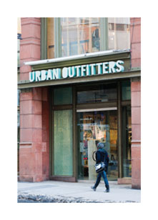
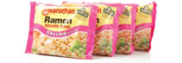
Normal ve Düşük Mallar
Normal Mallar
Düşük Mallar
Biftek
Konut
Bilgisayar
TV
Pahalı lokantada yemek
Markalı kıyafetler
Konserve et
Ramen
Mac 'n' cheese
Market markalı ürünler
İkinci el kıyafet

Slide 22
Talebi Kaydıran Faktörler
2. Alakalı malların fiyatları
Tamamlayıcı mallar
İki mal bir arada kullanılır.
X malının fiyatı ile Y malının talebi arasında ters bir ilişki vardır.
İkame mallar
Birbiri yerine kullanılabilen ürünler.
X malının fiyatı ile Y malının talebi arasında düz bir ilişki vardır.

Slide 23
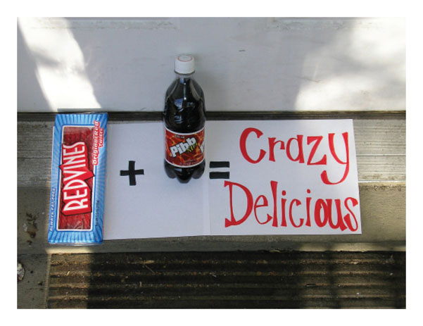
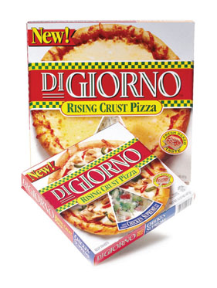
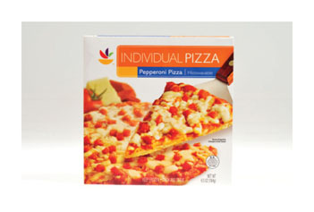
İkame ve Tamamlayıcı Tüketim Malları
Tamamlayıcı Mallar
İkame Mallar
Süt ve gevrek
Yazıcı ve toner
Fıstık ezmesi ve reçel
Cips/çikolata ve kola
Sarı ve kırmızı !!!
Coca Cola ve Pepsi
Tereyağı ve margarin
Pizza Hut ve Dominos
Bir çok marka tarafından satılan benzer ürünler

Slide 24
Talebi Kaydıran Faktörler
3. Zevk ve Tercihlerdeki Değişiklikler
Bir mal moda olmuş olabilir ya da içinde bulunan sezona uygun olabilir.
Yeni stiller popüler olabilir.
Sonuç olarak talep artar (sağa kayar).
Bir malın modası geçmiş olabilir ya da sezon dışı kalmış olabilir.
Talep azalır (sola kayar).
Donmuş pizza için yazın talep daha azdır.
Malla ilgili yeni bir bilgi
Tüketicilerin o malla ilgili zevkleri iyi ya da kötü yönde değişmiş olabilir.

Slide 25
Talebi Kaydıran Faktörler
4. Gelecek Beklentiler
Bugünkü tüketimimiz, fiyatın gelecekte ne olacağını düşünmemize göre değişebilir.
5. Alıcı Sayısı
Piyasa talep eğrisini hatırlayın.
Daha çok bireysel alıcı daha fazla piyasa talebi demektir.
Yaşlanma, göç, savaş ve doğum oranı bir çok ürünün alıcı sayısını etkiler.

Slide 26
Çoklu Piyasa Etkisi
Mallar genelde bağlantılıdır
İkame mallar ve tamamlayıcı mallar
Tekil ekonomik bir olay
Bir çok piyasayı etkiler
Fıstık ezmesi fiyatının artığını düşünün
Bu ekonomik etki hem fıstık ezmesi talebini hem de reçel talebini etkiler
Ama farklı şekillerde!

Slide 27
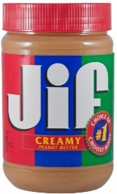
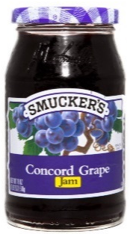
Çoklu Piyasa Etkisi
Ekonomik Olay: Fıstık ezmesi fiyatının artması
Fıstık Ezmesi:
Talep eğrisi boyunca hareket
Reçel:
Talep eğrisinde kayma
F
F
B
$4
A
$3
T
T₂
T₁
2
4
M
M

Slide 28
Örnek Sorular
Oreo
F
Ekonomik Olay:
Oreo fiyatı düştü.
A
$3
B
$2
T
4
5
M

Slide 29
Örnek Sorular
Sinema Bileti
F
Ekonomik Olay:
Sinema bilet fiyatları arttı.
B
$20
A
$15
T
2
3
M

Slide 30
Örnek Sorular
Big Mac
Ekonomik Olay:
Burger King Whopper fiyatı düştü.
F
T₁
T₂
M

Slide 31
Örnek Sorular
Biftek Restoranı
Ekonomik Olay:
Terfi aldınız ve maaşınız arttı.
F
T₁
T₂
M

Slide 32
Örnek Sorular
Yerel Market Kolası
Ekonomik Olay:
Terfi aldın ve maaşın arttı.
F
T₁
T₂
M

Slide 33
Örnek Sorular
Pizza
Ekonomik Olay:
Favori içeceğinin fiyatı düştü.
F
T₁
T₂
M

Slide 34
Örnek Sorular
Yaşlıların Portakal Talebi
Ekonomik Olay:
Doktorlar portakalın kemik erimesini yavaşlattığını belirtti.
F
T₁
T₂
M

Slide 35
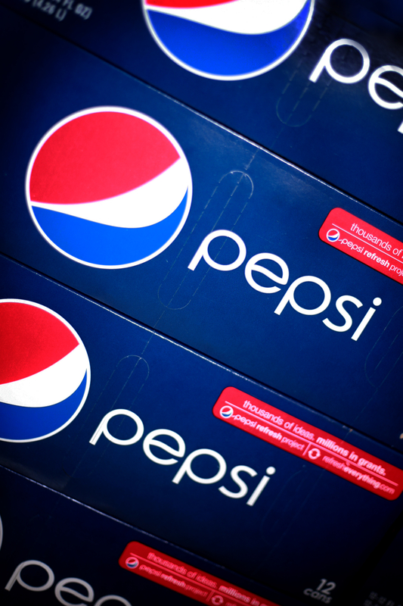
Örnek Sorular
Sıradaki 3 soru aynı ürünün piyasasını göz önüne alır.
Alakadar olduğumuz mal PEPSI.
İnceleyeceklerimiz:
Talep edilen miktardaki değişim (talep eğrisi boyunca hareket)
Talepteki değişim (kayma).

Slide 36
Örnek Sorular
Varsayın ki Pepsi'yi seviyorsunuz ve geliriniz arttı.
Pepsi talebi artar.
Pepsi talebi azalır.
Talep edilen Pepsi miktarı artar.
Talep edilen Pepsi miktarı aralır.
Notes:
Cevap: A

Slide 37
Örnek Sorular
Varsayalım ki Pepsi fiyatı azaldı.
Pepsi talebi artar.
Pepsi talebi azalır.
Talep edilen Pepsi miktarı artar.
Talep edilen Pepsi miktarı azalır.
Notes:
Cevap: C

Slide 38
Örnek Sorular
Varsayalım ki Coca Cola fiyatı azaldı.
Pepsi talebi artar.
Pepsi talebi azalır.
Talep edilen Pepsi miktarı artar.
Talep edilen Pepsi miktarı azalır.
Notes:
Cevap: B

Slide 39
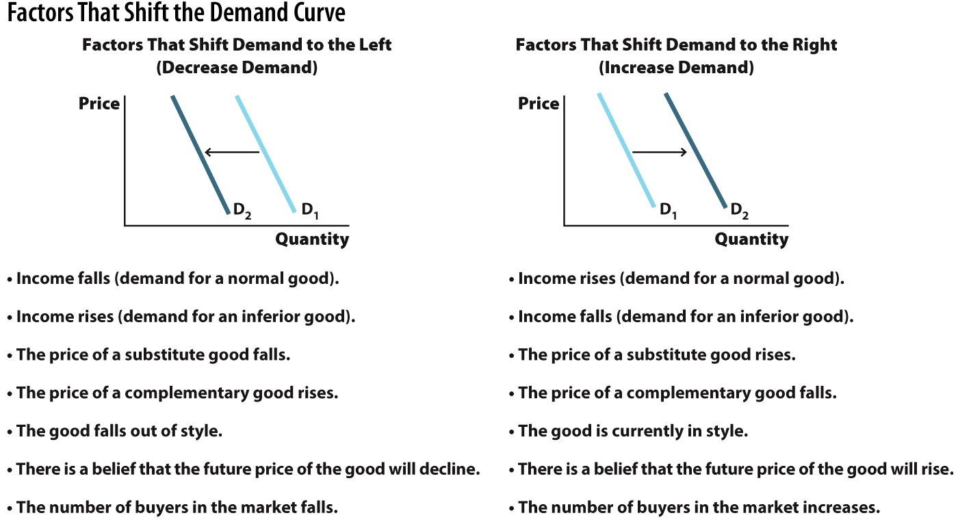
Özet: Talebi Kaydıran Faktörler
Talebi Sola Kaydıran Faktörler
(Talep Azaldı)
Talebi Sağa Kaydıran Faktörler
(Talep Arttı)
Fiyat
Fiyat
T₂
T₁
T₁
T₂
Miktar
Miktar
Gelir azalışı (normal mallar için talep)
Gelir artışı (normal mallar için talep)
Gelir artışı (düşük mallar için talep)
Gelir azalışı (düşük mallar için talep)
İkame mal fiyatının azalışı
İkame mal fiyatının artışı
Tamamlayıcı mal fiyatının artışı
Tamamlayıcı mal fiyatının azalışı
Malın popülerliğini kaybetmesi
Malın popüler hale gelmesi
Malın gelecekteki fiyatının düşmesi beklentisi
Malın gelecekteki fiyatının artması beklentisi
Piyasadaki alıcı sayısının düşmesi
Piyasadaki alıcı sayısının artması

Slide 40
Sınıf Aktivitesi: Düşün-Eşleş-Paylaş
Restoranda çalıştığını düşün.
Patronun yanına geliyor ve ekonomi üzerine çalıştığın için aşağıdaki durum hakkındaki yorumunu soruyor:
Hangisi içecek talebini en çok arttırır?
Aperatif ürünler gibi tamamlayıcı bir malın fiyatındaki azalış.
İçecek fiyatlarındaki azalış.
İkisi de.
Cevabınız için dikkatli düşünün. Arkadaşınızla eşleşin ve fikirlerinizi paylaşın.
Notes:
Cevap: A

Slide 41
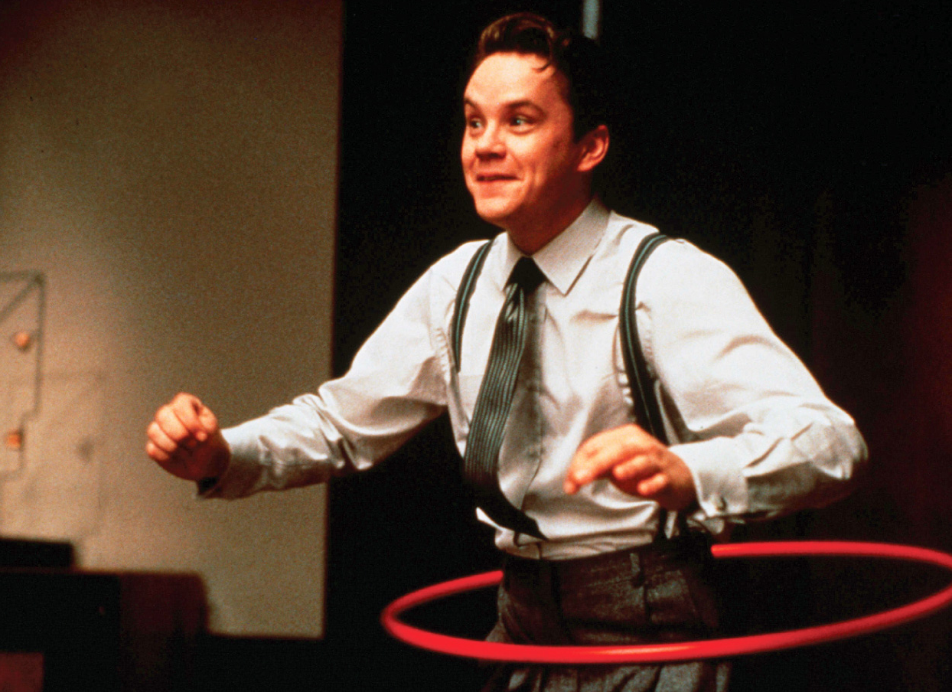
Ekonomi: The Hudsucker Proxy
"The Hudsucker Proxy (1994)"
Fiyatlardaki değişimi izleyin.
Hangi fiyat değişimleri talep eğrisi boyunca bir harekete neden olur?
Hangi fiyat değişimleri talep eğrisinde kaymaya neden olur?

Slide 42
Arz
Arz edilen miktar
Şimdiki fiyattan üreticilerin satmak istedikleri ve satabildikleri mal ve hizmetlerin miktarıdır.
Arz Yasası
Diğer her şey eşitken, fiyat ve arz edilen miktar arasında düz ilişki vardır.
Düz/Doğru İlişki: iki değişken de aynı yönde hareket eder.

Slide 43
Arz
Arz Listesi
Fiyat ve arz edilen miktar arasındaki ilişkiyi gösteren tablodur.
Arz Eğrisi
Fiyat ve arz edilen miktar arasındaki ilişkiyi gösteren grafiktir.
Piyasa Arzı
Her bir fiyat için piyasadaki her satıcının arz ettiği miktarın yatay toplamıdır.

Slide 44
Arz
Balıkçım Firmasının arz listesi
Somon Fiyatı | Arz Edilen Miktar
$20.00 | 800
$17.50 | 700
$15.00 | 600
$12.50 | 500
$10.00 | 400
$ 7.50 | 300
$ 5.00 | 200
$ 2.50 | 100
$ 0.00 | 0
Yüksek Fiyat
Yüksek arz edilen miktar
Düşük arz edilen miktar
Düşük Fiyat

Slide 45
Piyasa Arzı
Somon Fiyatı |  | Balıkçım Firmasının Arzı |  | Hamsi Firmasının Arzı |  | Piyasa Arzı
$20.00 |  | 800 |  | 200 |  | 1000
$17.50 |  | 700 |  | 175 |  | 875
$15.00 |  | 600 |  | 150 |  | 750
$12.50 |  | 500 |  | 125 |  | 625
$10.00 |  | 400 |  | 100 |  | 500
$ 7.50 |  | 300 |  | 75 |  | 375
$ 5.00 |  | 200 |  | 50 |  | 250
$ 2.50 |  | 100 |  | 25 |  | 125
$ 0.00 |  | 0 |  | 0 |  | 0
+
=

Slide 46
Arz Eğrisi
Fiyat
Fiyat
Fiyat
A_{Piyasa}
A_{Hamsi}
A_{Balıkçım}
Miktar
Miktar
Miktar
Miktar
Hamsi Firması
Balıkçım Firması
Piyasa Arzı

Slide 47
Arzda Kayma
Arz eğrisi üzerinde hareket
Mal fiyatının değişmesiyle olur.
Fiyat ve talep edilen miktar arasında düz ilişki.
Arzda kayma
Fiyat haricindeki faktörlerde değişiklik olursa meydana gelir.
Bütün bir arz eğrisi sağa ya da sola kayar.

Slide 48
Piyasa Arzı
Fiyat
(Kahve)
Sola Kayma: Kolombiya kahvesini etkileyen fırtına var ve bu nedenle satıcılar daha az kahve üretir.
Fiyat (Kahve)
A₃
A₂
A₁
Arzda azalış
Arzda artış
Sağa Kayma: kahve üretiminde yeni bir teknik bulundu, ve bu nedenle satıcılar daha çok kahve üretir hale geldi.
M₃
M₁
M₂
Fiyat (Kahve)

Slide 49
Arzı Kaydıran Faktörler
1. Girdi Fiyatları
Girdiler
Üretim sürecinde kullanılan kaynaklar.
Arz ve girdi fiyatları arasında ters ilişki var.
2. Teknolojideki Değişimler
Teknoloji
Bir malın üretiminde üreticinin sahip olduğu bilgilerin bütünü.
Arz ve teknoloji seviyesi arasında düz ilişki var.

Slide 50
Arzı Kaydıran Faktörler
3. Vergiler ve sübvansiyonlar
Vergi
Üretici tarafından ödenen vergi → üretim maliyetinin artması.
Arz ve vergi arasında ters ilişki var.
Sübvansiyon
Verginin tersi; hükümet üreticilere üretim yapmaları için ödeme yapar.
Arz ve sübvansiyon arasında düz ilişki var.

Slide 51
Arzı Kaydıran Faktörler
4. Satıcı Sayısı
Piyasa arz eğrisini hatırlayın.
Daha çok bireysel satıcı daha çok piyasa arzı demektir.
5. Fiyat Beklentileri
Eğer yarın fiyat artışı bekleniyorsa, satışları bugün için durdurup yarın satmalısın.
Bugünün arzı ve yarının beklenen fiyatı arasında ters ilişki var.

Slide 52
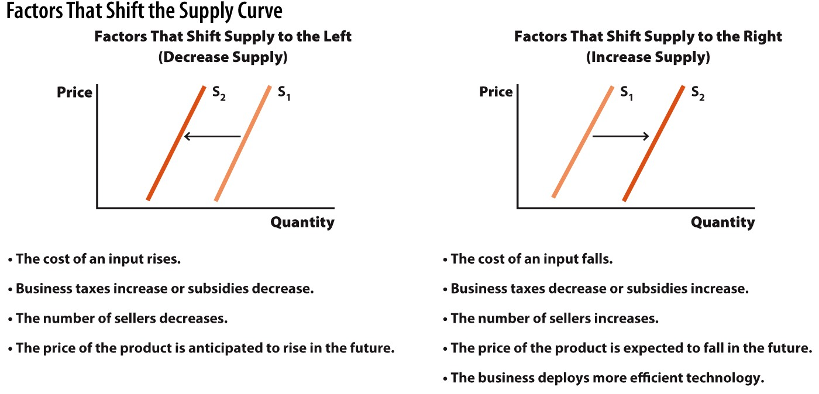
Özet: Arzı Kaydıran Faktörler
Arzı Sola Kaydıran Faktörler
(Arz Azaldı)
Arzı Sağa Kaydıran Faktörler
(Arz Arttı)
Fiyat
A₂
A₁
Fiyat
A₁
A₂
Miktar
Miktar
Girdi fiyatlarındaki artış
Girdi fiyatlarındaki azalış
Üretici vergileri arttı ya da sübvansiyon azaldı
Üretici vergileri azaldı ya da sübvansiyon arttı
Piyasadaki satıcı sayısının düşmesi
Piyasadaki satıcı sayısının artması
Malın gelecekti fiyatının artması beklentisi
Malın gelecekti fiyatının azalması beklentisi
Üretim sürecinde kullanılan teknolojinin gelişmesi

Slide 53
Örnek Sorular
Varsayın ki peynir fiyatı azalsın. Pizza piyasasında ne olur?
Pizza arzı artar.
Pizza arzı azalır.
Arz edilen pizza miktarı artar.
Arz edilen pizza miktarı azalır.
Notes:
Cevap: A

Slide 54
Örnek Sorular
Hangisi portakal arz eğrisinin sola kaymasına neden olur?
Hükümet portakal üreticilerini sübvanse ederse.
Portakalın görmeyi iyileştirdiğinden bahseden bir çalışma çıkarsa.
Antalya'da buz fırtınası olursa.
Yeni bir portakal reklamı televizyonlarda dönmeye başlarsa.
Notes:
Cevap: C

Slide 55
Arz ve Talebi Bir Araya Getirme
Bir malın fiyatı nasıl belirleniyor?
Arz ve fiyatı oluşturan piyasa güçleri es anlı olarak çalışarak fiyatı belirliyor.
Arz ve talep yasası
Herhangi bir malın fiyatı talep edilen miktar ve arz edilen miktar dengeye gelene kadar fiyatı değiştirir.

Slide 56
Arz ve Talep
Denge noktası
Grafiksel olarak, arz ve talep eğrilerinin kesiştiği noktadır.
Denge fiyatı
Talep edilen ve arz edilen miktarları eşitleyen fiyattır.
Piyasayı temizleyen fiyattır.
Denge Miktarı
Denge fiyatındaki miktardır (arz ve talep edilen).

Slide 57
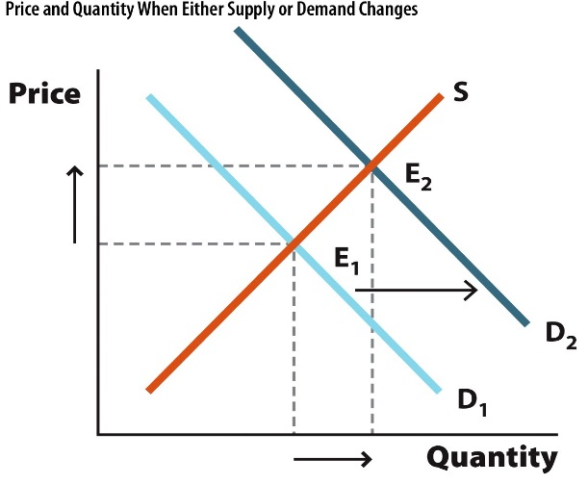
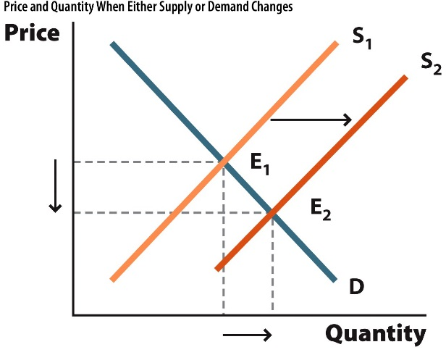
Kayma Grafikleri
Değişim | Grafiksel Gösterim | Fiyat ve Miktar Üzerindeki Etki
Talep Arttı |  | Talep eğrisi sağa kaydı. Sonuç olarak denge fiyatı ve miktarı arttı.
Arz Arttı |  | Arz eğrisi sağa kaydı. Sonuç olarak, denge fiyatı düştü ve denge miktarı arttı.
Fiyat
A
T₂
T₁
Miktar
Fiyat
A₁
A₂
T
Miktar

Slide 58
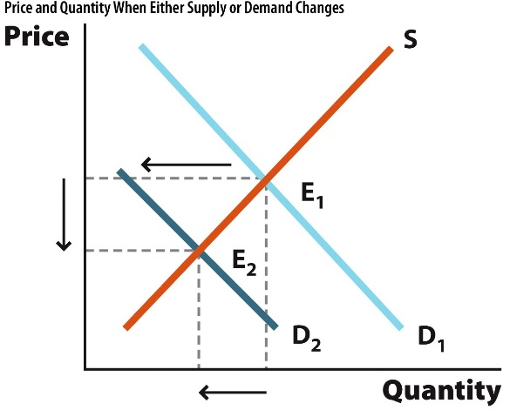
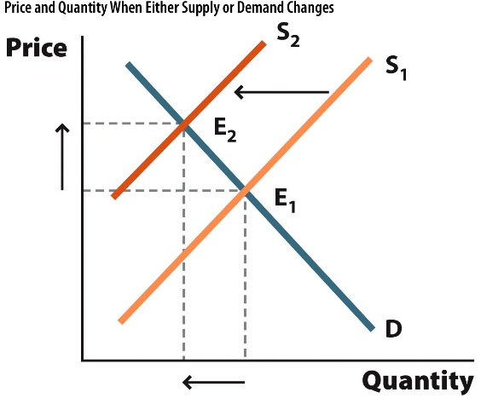
Kayma Grafikleri
Değişim | Grafiksel Gösterim | Fiyat ve Miktar Üzerindeki Etki
Talep Azaldı |  | Talep eğrisi sola kaydı. Sonuç olarak denge fiyatı ve miktarı azaldı.
Arz Azaldı |  | Arz eğrisi sola kaydı. Sonuç olarak, denge fiyatı arttı ve denge miktarı azaldı.
Fiyat
A
T₂
T₁
Miktar
Fiyat
A₂
A₁
T
Miktar

Slide 59
Arz ve Talepte Kayma: Örnek
Kendi başına, arzdaki azalış
Yüksek denge fiyatına sebep olur.
Düşük denge miktarına sebep olur.
Kendi başına, talepteki artış
Yüksek denge fiyatına sebep olur.
Yüksek denge miktarına sebep olur.
Birleştirilmiş etki?
Yüksek denge fiyatı
Denge miktarı?

Slide 60
Arz ve Talepteki Kaymalar
Gerçek dünya komplekstir ve eğrilerdeki kaymalar birer birer olmaz.
Arz ve talepte aynı anda gerçekleşen kayma varsa ne olur?

Slide 61
Örnek: Arz ve Talepte Kayma
Somon piyasasında eş anlı olarak iki şeyin gerçekleştiğini düşünün:
Kuzey-batı Amerika'yı büyük bir kuraklık vuruyor.
Akademik bir makale somon yiyen insanların diğer balıkları yiyenlere göre daha uzun yaşadığını belirtiyor.
Bu iki olay sırası ile aşağıdakilere neden olur:
Somon arzında azalışa.
Somon talebinde artışa.

Slide 62
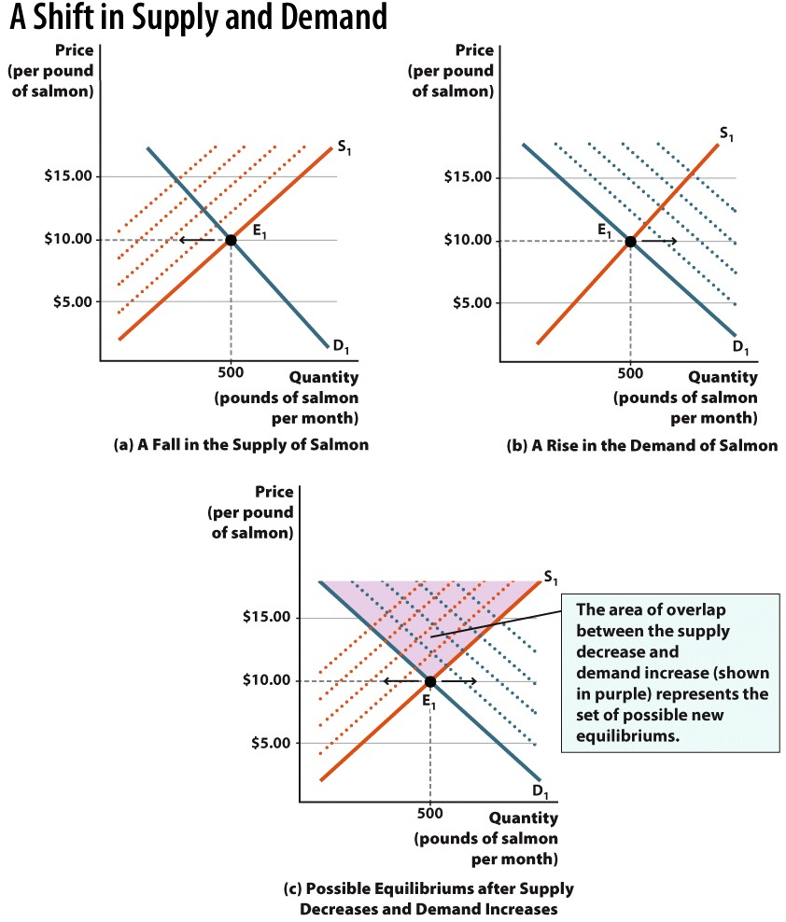
Arz ve Talepte Kayma
Fiyat
Fiyat
Miktar
Miktar
a) Arzda Azalış
b) Talepte Artış
Fiyat
Mor alan olası piyasa denge noktalarını belirtir.
Miktar
c) Olası Denge Noktası

Slide 63
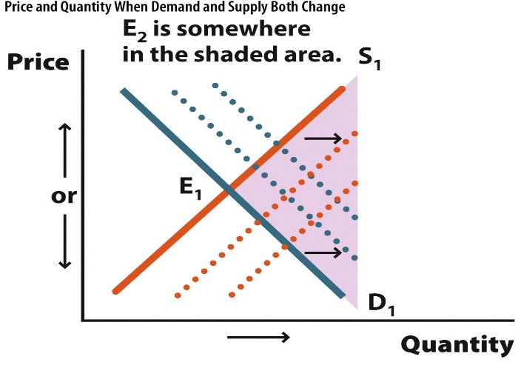
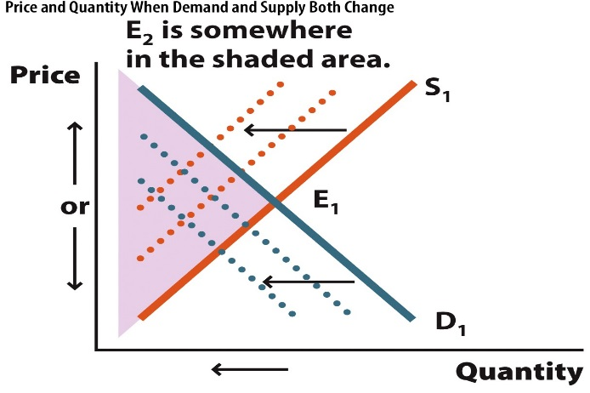
Kayma Grafikleri
Değişim | Grafiksel Gösterim | Fiyat ve Miktar Üzerindeki Etki
Talep ve arz arttı |  | Talep ve arz eğrileri sağa kayar. Miktar için kaymalar birbirlerini desteklerken, fiyat ekseninde birbirlerinin aksi yönünde etki bırakırlar. Sonuç: miktar kesinlikle artar ama fiyattaki değişim belirsizdir.
Talep ve arz azaldı |  | Talep ve arz eğrileri sola kayar. Miktar için kaymalar birbirlerini desteklerken, fiyat ekseninde birbirlerinin aksi yönünde etki bırakırlar. Sonuç: miktar kesinlikle azalır ama fiyattaki değişim belirsizdir.
Fiyat
E₂ taralı alanda bir yerde
A₁
Ya da
T₁
Miktar
E₂ taralı alanda bir yerde
Fiyat
A₁
Ya da
T₁
Miktar

Slide 64
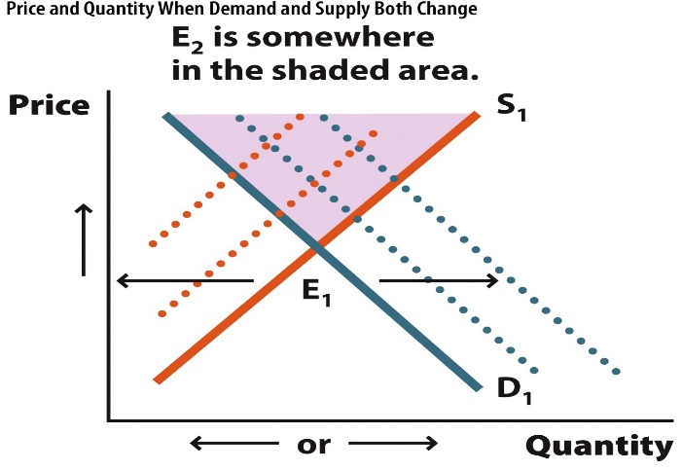
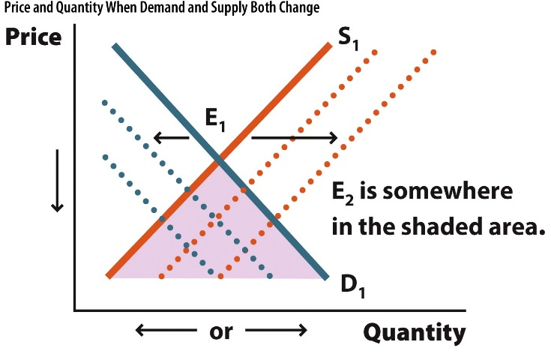
Kayma Grafikleri
Değişim | Grafiksel Gösterim | Fiyat ve Miktar Üzerindeki Etki
Talep arttı ve arz azaldı |  | Talep eğrisi sağa ve arz eğrisi sola kayar. Fiyat için kaymalar birbirlerini desteklerken, miktar ekseninde birbirlerinin aksi yönünde etki bırakırlar. Sonuç: fiyat kesinlikle artar ama miktardaki değişim belirsizdir.
Talep azaldı ve arz arttı |  | Talep eğrisi sola ve arz eğrisi sağa kayar. Fiyat için kaymalar birbirlerini desteklerken, miktar ekseninde birbirlerinin aksi yönünde etki bırakırlar. Sonuç: fiyat kesinlikle azalır ama miktardaki değişim belirsizdir.
Fiyat
E₂ taralı alanda bir yerde
A₁
T₁
Ya da
Miktar
Fiyat
A₁
E₂ taralı alanda bir yerde
T₁
Ya da
Miktar

Slide 65
Özet: Arz ve Talepteki Kaymalar
T→ : F↑ M↑
T← : F↓M↓
A→ : F↓M↑
A← : F↑M↓
T→ & A→ : F(↑↓ ya da ↔) M↑
T← & A← : F (↑↓ ya da ↔) M↓
T→ & A← : F↑ M(↑↓ ya da ↔)
T← & A→ : F↓ M(↑↓ ya da ↔)
→ Sağa kaymayı belirtir
← Sola kaymayı belirtir
Notasyon: ↔ "aynı kaldı" anlamındadır.

Slide 66
Özet: Arz ve Talepteki Kaymalar
Bir önceki slaytı lütfen ezberlemeyin!
En iyi yol:
Ekonomik olayların sonucunda ne tür bir kayma olacağını bulun.
Kaymaları çizin.
Çizdiğiniz grafiği analiz edin.

Slide 67
Ekonomi: Willy Wonka & The Chocolate Factory
"Willy Wonka & The Chocolate Factory"
Burada hangi piyasa etkisi gerçekleşiyor?
Çikolata fiyatları neden artıyor?

Slide 68
Eksiklik ve Fazlalık
Eksiklik
M_{T} > M_{A}
Denge noktasının altındaki fiyatlarda oluşur.
Eğer piyasadaki regülasyon kaldırılırsa, fiyat zamanla artarak denge noktasına doğru gider!
Eksiklik durumunda fiyat neden zamanla artar?
Ürüne değer veren tüketiciler diğer müşterilerden ya daha fazla fiyat verirler ya da daha fazla ödeme istekliliği gösterirler.
Arz edenler ise bu durumu görür ve fiyat arttırırlar.
Notes:
M_{T} = talep edilen miktar
M_{A} = az edilen miktar

Slide 69
Eksiklik ve Fazlalık
Fazlalık
M_{A} > M_{T}
Denge noktasının üstündeki fiyatlarda oluşur.
Eğer piyasadaki regülasyon kaldırılırsa, fiyat zamanla düşerek denge noktasına doğru gider!
Fazlalık durumunda fiyat neden zamanla azalır?
Firmalar eninde sonunda envanterlerinde yığılmış olan malları elden çıkarmak zorunda kalırlar.
Bunu yapmak için fiyatları indirmek zorunda kalırlar.
Notes:
M_{T} = Talep edilen miktar
M_{A} = Arz edilen miktar

Slide 70
Eksiklik ve Fazlalık
Fiyat
$15 seviyesinde oluşan fazlalık
A
$5 seviyesinde oluşan eksiklik
T
Miktar

Slide 71
Ekonomi: Pawn Stars
"Pawn Stars" (History Channel)
Takas arz ve talep güçlerinin çalışmasını anlamak için harika bir yoldur.

Slide 72
Sonuç
Eğer bu dersten sadece bir şey öğrenecek olsaydınız bunun arz-talep olması gerekir !!!
Rekabetçi piyasalarda, arz ve talep fiyatın dengeye gitmesine izin verir.
Dengede piyasa temizlenir. Bunun anlamı eksiklik ya da fazlalığın olmamasıdır.

Slide 73
Özet
Arz ve talep piyasa ekonomisinde fiyatın belirlenmesinde kilit bir rol oynar. Bu şekilde belirlenmiş fiyatlar kaynakların dağılımını mümkün kılar.
Piyasa belli bir ürün ya da hizmet için bir grup alıcı ve satıcı tarafından oluşturulur.
Talep eğrisi aşağı eğimlidir.
Arz eğrisi yukarı eğimlidir.

Slide 74
Özet
Bir malın fiyatındaki değişmenin sonucu
Talep eğrisi üzerinde harekettir.
Arz eğrisi üzerinde harekettir.
Fiyat haricindeki faktörlerdeki değişimler
Talep eğrisinde kaymaya neden olur.
Arz eğrisinde kaymaya neden olur.
Arz ve talep, piyasa içinde etkileşime girer.
Denge noktası iki karşıt gücü (arz ve talep) dengeleyen noktadır. Piyasayı temizleyen fiyat ve miktar denge noktasında belirlenir.
Eksiklik ve fazlalık problemi rekabetçi piyasada çözülür.

Slide 75
Örnek Sorular
Varsayın ki X malının fiyatı arttı. Talep için hangi sonuçtan bahsedilebilir?
X malının talebi artar.
X malının talebi azalır.
Talep edilen X malı miktarı artar.
Talep edilen X malı miktarı azalır.
Notes:
Cevap: D

Slide 76
Örnek Sorular
Varsayın ki X ve Y malları ikame mallar. Eğer Y malının fiyatı artarsa, X malı piyasasında ne olur?
X malının talebi artar.
X malının talebi azalır.
Talep edilen X malı miktarı artar.
Talep edilen X malı miktarı azalır.
Notes:
Cevap: A

Slide 77
Örnek Sorular
Varsayın ki avokado piyasasında eksiklik var. Regülasyonun olmadığı rekabetçi bir piyasada zamanla ne olur?
Avokado fiyatı düşer ve eksiklik durumu artar.
Avokado fiyatı artar ve piyasa en sonunda dengeye ulaşır.
Avokado fiyatı artar ve büyük bir fazlalık meydana gelir.
Üreticiler avokado üretmeyi bırakır.
Notes:
Cevap: B

Slide 78
Örnek Sorular
Muz piyasasını düşünün. Arz ve talepte aynı anda artış olduğunda aşağıdaki etkilerden hangisi kesindir?
Muz denge fiyatı artar.
Muz denge miktarı artar.
Muz denge fiyatı azalır.
Muz denge miktarı azalır.
Notes:
Cevap: B

Slide 79
Kaynaklar
"Principles of Economics with Smartwork Access (ISBN: 978-0-26314-5), 1st Edition, 2013" by Mateer and Coppock
"Economics: Custom Edition for NCSU (ISBN: 9781937435202" by David Hyman

